Slide 1
Поддержка малого и среднего предпринимательства

Slide 2
Механизм реализации программы финансовой поддержки МСП
РЕАЛИЗАЦИЯ ПРОГРАММЫ ПРЕДПОЛАГАЕТ ИСПОЛЬЗОВАНИЕ ДВУХУРОВНЕВОГО МЕХАНИЗМА:
на первом уровне Банк развития предоставляет финансовые ресурсы банкам-партнерам и лизинговым организациям, отобранным по установленным критериям
БАНКИ-ПАРТНЕРЫ
и
ЛИЗИНГОВЫЕ ОРГАНИЗАЦИИ
на втором – банки-партнеры и лизинговые организации отбирают по согласованным с Банком развития критериям непосредственных заемщиков, проводят оценку их финансового состояния и предполагаемых к реализации проектов, а также принимают решения о выдаче кредита
МСП

Slide 3
Партнеры

Slide 4
Участники программы
Индивидуальные предприниматели
Резидент Республики Беларусь
Суммарная доля собственности нерезидентов Республики Беларусь не более чем 49%
Отсутствие просроченной задолженности по активным операциям перед банками, в том числе Банком развития
Является независимым (>=75% УФ принадлежит ЮЛ, которое удовлетворяет критериям классификации Субъектов МСП)
Не находится в процессе реорганизации, ликвидации (прекращения деятельности), экономической несостоятельности (банкротства)
Отсутствие специальных экономических мер (санкций, эмбарго)
Микроорганизации
(до 15 человек включительно)
Малые организации
(от 16 до 100 человек включительно)
Субъекты среднего предпринимательства
( от 101 до 250 человек включительно)
+
Объем выручки за предыдущий календарный год – не более 35 млн. руб.

Slide 5
Цели финансирования
Создание (приобретение, реконструкция, модернизация, капитальный ремонт)
основных средств для производственной деятельности,
торговой деятельности или деятельности по оказанию услуг
Финансирование текущей деятельности субъектов МСП
Max ∑ на 1 субъекта МСП – 5 млн. бел. руб.
за исключением продукта «Стабилизационный» - 7 млн. бел. руб.

Slide 6
Продуктовая линейка
Наименование продукта | % | Дополнительное условие
Промкооперация | до 7.5 | Наличие у Субъекта МСП контракта на поставку продукции собственного производства крупному предприятию
Стабилизационный |  | Финансирование импортозамещающих и экспортоориентированных проектов
Поддержка регионов | до 6.25 | Субъект МСП зарегистрирован и/или осуществляет деятельность на территории районов, отстающих по уровню социально-экономического развития
Поддержка социального предпринимательства | до 7.25 | Субъект МСП обеспечивает занятость инвалидов; одиноких и (или) многодетных родителей, имеющих детей в возрасте до 18 лет; пенсионеров или лиц предпенсионного возраста; выпускников детских домов в возрасте до 21 года; беженцев; лиц, освобожденных из мест лишения или ограничения свободы, и имеющих неснятую или непогашенную судимость;
Поддержка экологических проектов |  | Субъект МСП осуществляет деятельность по производству экологически безопасной упаковки, по использованию возобновляемых источников энергии, по подготовке к использованию, обезвреживанию отходов производства и потребления и др.
Поддержка импортозамещения | до 8.5 | Субъекты МСП, производящие товары, формирующие отрицательное сальдо внешней торговли
Поддержка организаций производственной сферы | до 9.5

Slide 7
Промкооперация
Крупная организация
Контракт на поставку продукции собственного производства
Вид экономической деятельности для производства и реализации продукции относится к секциям
B «Горнодобывающая промышленность»
С «Обрабатывающая промышленность»
Субъект МСП = производитель продукции, что подтверждается наличием:
- сертификата продукции собственного производства
- сертификата о происхождении товара формы СТ-1
- акта экспертизы;
- иного документа по законодательству РБ
Основной вид экономической деятельности относится к секциям
B «Горнодобывающая промышленность»
С «Обрабатывающая промышленность»
численность работников более 250 человек;
не является участником (учредителем), собственником имущества субъекта МСП.
НКЛ/факторинг – до 12 мес ВКЛ – до 36 мес

Slide 8
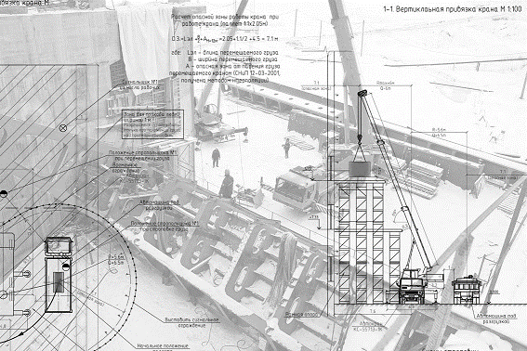
Итоги реализации программы на 01.05.2024
ДАЛЬШЕ - БОЛЬШЕ
8 550
2,7млрд.руб.
1,8млрд.руб.
ПРОФИНАНСИРОВАННЫХ ПРОЕКТОВ
СУММА ПРОЕКТОВ
НАПРАВЛЕННО СРЕДСТВ

Slide 9
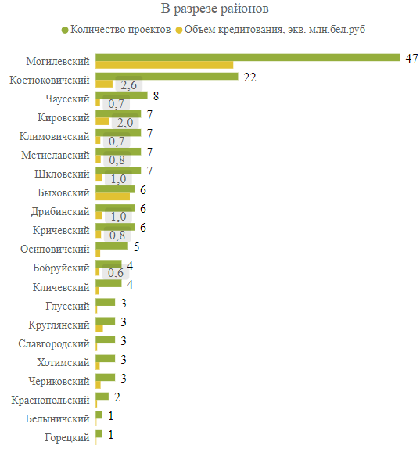
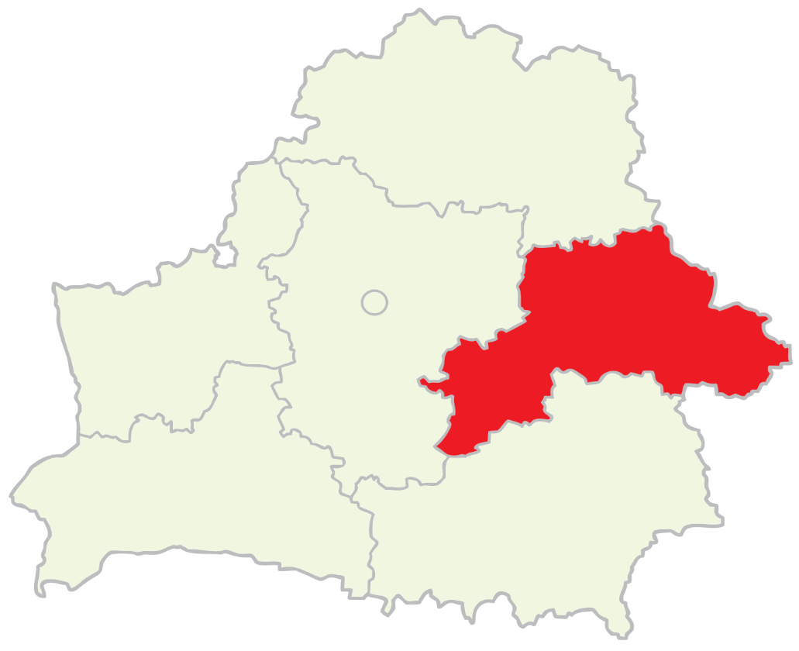
Могилевская область в 2023 году

